Slide 1
ПРОЕКТИРОВАНИЕ АВТОМАТИЗИРОВАННЫХ ИНФОРМАЦИОННЫХ СИСТЕМ (PSI – на молд.)
Natalia Pleșca,
Lector universitar

Slide 2
Администрирование дисциплины
Semestrul | Numărul de ore |  |  |  |  | Forma de evaluare | Nr. de credite
 | Total | inclusiv
 |  | C | S | L | LI
V | 120 | 30 | 0 | 30 | 60 | Examen | 4

Slide 3
Структура курса
Теоретические и лабораторные часы. Часы для выполнения индивидуальной работы
На теоретических часах будут представлены этапы жизненного цикла АИС, модели разработки АИС, акцентируя первые этапы жизненного цикла – анализ и проектирование, будут представлены несколько методов разработки АИС и будут представлены некоторые понятия из менеджмента проектов разработки АИС
На лабораторных часах студенты выполняют представленные задания, с целью понятия методов, синтаксисов описанных на теоретических часах
Индивидуальная работа – в результате выполнения индивидуальной работы вы получите „пример использования” (case study). Каждый студент выполнит анализ и проектирование, при помощи языка UML, какой-то не очень сложной АИС. Студент представит отчет, созданную модель и план в конце семестра преподавателю ответств. за лабораторные работы

Slide 4
Оценка за семестр и общая оценка
Nota generală = 0.6*Nota semestrială + 0.4*Nota examen,
unde
Nota semestrială = 0.25*Nota Evaluarea curentă la orele de laborator + 0.25*Nota Lucrul Individual + 0.25*Nota Test1 + 0.25*Nota Test2

Slide 5
Литература
Magariu N., Nigreţchi-Croitor L., Pleșca N., Proiectarea OO a produselor software, Material didactic /CEP USM, 2007
Pleșca N., Goncearenco R., Nigreţchi-Croitor L., Proiectarea sistemelor informatice. Ghid metodic, CEP USM, Chişinău, 2015
Dorin Bocu „Iniţiere în Ingineria Sistemelor Soft”, ed. Albastră, Cluj-Napoca, 2001.
Oprea Dumitru “Analiza si proiectarea Sistemelor Informationale economice”, ed. POLIROM, IASI, 1999
M. Vendrov “CASE –tehnologhii. Sovremennie metodi i sredstva proectirovania IS”, http: // www.citforum.ru/database/case
Р. Линигер, Х. Миллс, Б. Уитт. Теория и практика структурного программирования. Пер. с англ. (Structured programming: Theory and Practice).
Structured Analysis Wiki, http://yourdon.com/strucanalysis/wiki/index.php?title=Table_of_Contents#PART_I:_INTRODUCTIONPART_I:_INTRODUCTION şi http://yourdon.com/strucanalysis/wiki/index.php?title=Table_of_Contents
Quatrani T. “Visual Modeling With Rational Rose and UML”, 1998, Addison-Wesley.
Rumbaugh, J., Jacobson, I., and Booch G. “Unified Modeling Language Reference Manual”, 1998, Addison Wesley
https://www.tutorialspoint.com/uml/
https://www.uml.org/

Slide 6
Tema 1: Введение в автоматизацию Информационных Систем
Определение основных понятий
Понятие «данные» и «информации»
Определения понятия «система»
Свойства систем

Slide 7
Итак… основный понятия... Как вы понимаете…
Что такое система? – примеры систем
Что представляет собой информационная система а автоматизированная информационная система? - примеры
Как вы думаете, что означает процесс проектирования АИС? – с чем можно сравнить?
Не путать понятие ”проект” cu ”процессом проектирования”!

Slide 8
Введение
Автоматизированная информационная система (АИС) – это совокупность программно-аппаратных средств, предназначенных для автоматизации деятельности, связанной с хранением, передачей и обработкой информации
Автоматизированные информационные системы являются одним из видов информационных систем, и – автоматизированных систем (АС). Поэтому, их часто называют ИС или АС. В данном курсе будет использовано лишь обозначение «АИС»
Примером таких систем являются автоматизированные системы управления предприятием, банковские системы, системы выдачи авиационных или железнодорожных билетов и т. д.
Автоматизированные информационные системы, в первую очередь, созданы вследствие необходимости ведения учета информации, состояния и динамики развития объекта, для которого она предназначена
Процесс создания любой АИС, из-за ее сложности, проходит через несколько этапов, один из которых ее проектирование
Проектирование АИС представляет процесс создания ее моделей, в которых представлены разные детали в числе которых: архитектура, основные ее компоненты, функционал, структуры данных, интерфейсы и др.

Slide 9
Данные и информации
Понятие «данные» и «информации» очень часто используются как синонимы (в словаре например), но в информатике эти два понятия – отличаются...

Slide 10
Данные
Данные представляют собой атрибуты (характеристики), количественные или качественные значения переменных или набора переменных...или...
Данные - это форма представления информации: числа, буквы, символы, коды и другие знаки, которые имеют объективный характер и доступны для восприятия человеком ... или ...
Данные - каждое из чисел, величин, отношений и т. д. которые служат для решения каких-то задач или которые получены в результате каких-то исследований и подлежат определенной обработке ...
Обработка данных, на основе информационных требований потребителя информации, способствует получению информаций

Slide 11
Информации
Информация является субъективной, потому что это результат интерпретации данных пользователем. Они могут отображаться в виде графиков, изображений или наблюдений (текста), созданных на основе множества данных
Таким образом, то, что является информацией для одного пользователя, не обязательно должно быть информацией для другого
Информация - это наблюдения над объектами, фактами и событиями в окружающей среде, которые в определенном контексте имеют определенное значение
Главная особенность информации - новизна
Эта функция не относится к данным, которые могут храниться годами и использоваться по мере необходимости для получения новой информации

Slide 12
Виды информаций
В зависимости от области использования, информация может быть разной:
научной
технической,
для управления / администрирования,
экономической
статистической
и др.

Slide 13
Пример – количество юридических лиц, имеющих веб-страницы
Источник: statistica.md
Учебные
2017 | 237
2016 | 206
Здравоохранение
2017 | 139
2016 | 114

Slide 14
Структура информационного процесса
Чтобы информация была сгенерирована и передана от источника к пользователю, она проходит через ряд шагов, таких как:
Сбор информации
Запись и передача данных
Обработка данных и генерация информации
Представление информации
PS: Выполнение этих этапов можно автоматизировать, но есть некоторые, которые может выполнить только человек ... пока что ☺

Slide 15
Сбор данных
Представляет процесс анализа информации и извлечения данных, относящихся к определенной области (деятельности). Обычно, в результате извлечения собираются структурированные данные
Этот этап очень важен, потому что качество конечной информации зависит от качества выполнения этапа сбора данных. Обычно конечная информация, будет использоваться пользователями информации для решения задач отрасли (на разных уровнях управления)

Slide 16
Регистрация и передача данных
Собранные данные (отраженные в виде коллекций данных) должны быть записаны или закреплены на конкретном носителе информационного материала (бумаге, магнитном диске и т. д.)
Данные, записанные на материальные носители, передаются дальше для обработки (данные теряют ценность, если не используются, не обрабатываются, не передаются и т. д.)
Этап передачи необходим, когда этап сбора данных и этап обработки данных происходят территориально в разных местах (передача должна быть безопасной!)
Notes:
Transmiterea datelor – sondaj efectuat pe teritoriul întregii ţări

Slide 17
Обработка данных
Любое преобразование данных выполняется для решения различных функциональных задач (эти функциональные проблемы определяются пользователем информации)
Обработка данных = выполнение арифметических, логических, сортировочных, фильтрующих и др. операций
Сегодня этот этап часто выполняют приложения, компьютерные системы ...

Slide 18
Представление информации
Представление информации необходимо, когда получатель (тот, кто будет использовать информацию) является человеком
Для этого информация, полученная в результате обработки данных, представляется так, чтобы ее было удобно использовать и интерпретировать конечным пользователем, а именно в виде отчетов, содержащих текст, диаграммы, графики, таблицы и т. д.

Slide 19
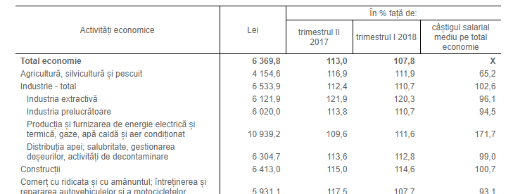
ПРИМЕР Источник: statistica.md

Slide 20
Пример создания информации Источник: statistica.md
Среднемесячная прибыль во втором квартале 2018 года
Национальное бюро статистики сообщает, что во втором квартале 2018 года средняя валовая номинальная ежемесячная прибыль составила 6369,8 лея, что на 13,0% больше, чем во втором квартале 2017 года.
В бюджетной сфере среднемесячная заработная плата составила во втором квартале 5 569,3 лея (+ 13,1% по сравнению со вторым кварталом 2017 г.), а в секторе экономики (реальном) - 6 679,6 лея (+ 12,7%, по сравнению со вторым кварталом 2017 года).

Slide 21
Знания и принятие решений
Знания - это те информации, которые понимают и осознают, чтобы использовать их наилучшим образом для конкретной деятельности.
Принятие решений определяется выбором лучшего решения на основе доступной информации.
Сбор знаний
Знания
данные
информации
rezultate
Обработка данных (форматирование, суммирование, фильтрация….)
Интерпретирование, принятие решений, выполнение действий
Notes:
Ex: managerul responsabil de aprovizionarea cu produse a magazinului, in urma analizei vanzarilor, a depistat ca painea neagra de la BonApetit nu este solicitata de cumparatori, la fel ca painea neagra de la Franzeluta. Raportul vanzari/aprovizionari fiind foarte mic si apropiat de 0. care va fi decizia???

Slide 22
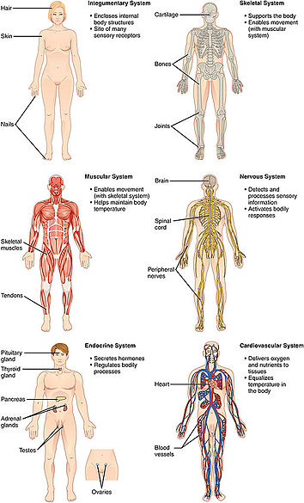
СИСТЕМА
Система - группа взаимосвязанных элементов и ресурсов, между которыми устанавливается динамическое взаимодействие
Все компоненты системы работают вместе для достижения общей цели
Пример: наша планета, человек, экономический организм и т. д.
Система состоит из подсистем, которые, в свою очередь, могут рассматриваться как отдельные системы
Notes:
Da exemple la descompunerea sistemului in subsisteme, care la randul lor iar pot fi descompuse in componente

Slide 23
Свойства систем
У каждой системы есть среда, в которой она существует
Любая система ограничена от среды, в которой она существует, определенным типом границы
Каждая система имеет входы и выходы
Любая система имеет интерфейс
Любая система потенциально может иметь подсистемы
Любая система, которая выдерживает во время, имеет механизм контроля
Система всегда имеет свойства, которые нельзя напрямую вычесть из свойств ее частей
Граница системы
Входы
Что происходит в системе?
Выходы
Потоки управления
Feed-before
SUBSISTEMUL DE CONTROL
Feed-back
Среда системы

Slide 24
!!!
3 новых идей/ понятий услышанный на данном уроке
2 вопроса/ непонятностей которые появились сегодня
1 подсказка/ предложение
Вопрос: как вы думаете почему в супермаркетах, покупателей обслуживают
утром - 1-2 кассира
в обед - 2-3 кассира
а вечером, все кассы работают?
На основании какой информации было принято решение обслуживать клиентов по разному, в зависимости от времени суток?
Кто принял это решение? Кассир???

Slide 25
На все происходящее вокруг нас (любое явление) влияют разные факторы
СУММА ДОХОДОВ СУПЕРМАРКЕТА

Slide 26
На все происходящее вокруг нас (любое явление) влияют разные факторы
Период года или дня
Расположение магазина
СУММА ДОХОДОВ СУПЕРМАРКЕТА
Цуны товаров
Работо-способность
кассира
Количество проданных товаров
Качество товаров

